Slide 1
Классификация сточных вод и систем канализации

Slide 2
Содержание
Классификация сточных вод и систем канализации
Внутренняя канализация
Наружные канализационные сети
Очистные сооружения

Slide 3
Вода, которая была использована для различных нужд и получила при этом дополнительные примеси (загрязнения), изменившие ее химический состав или физические свойства, называется сточной жидкостью или сточной водой.
В зависимости от происхождения сточные воды разделяют на бытовые (хозяйственно-фекальные), производственные (промышленные) и атмосферные.
Бытовые сточные воды по природе загрязнения де­лятся на фекальные, поступающие из уборных, и хозяйственные, поступающие из раковин, ванн, трапов, бань, прачечных и др.
Производственные сточные воды образуются в результате загрязнения воды в процессе использования ее в производстве. В зависимости от вида и степени загрязнения такие сточные воды делятся на загрязненные и условно чистые. Загрязненные производственные сточные воды могут подразделяться на содержащие, в основ­ном, органические минеральные загрязнения. Условно чистые воды, в которых содержится весьма малое количество загрязнений, можно спускать в водоем без очистки.
Атмосферные сточные воды образуются в результате выпадения дождей и таяния снега и делятся соответственно на дождевые и талые.

Slide 4
Канализация представляет собой комплекс инженерных сооружений и мероприятий, предназначенных для следующих целей:
приема сточных вод в местах образования и транспортирования их к очистным сооружениям;
очистки и обеззараживания сточных вод;
утилизации полезных веществ, содержащихся в сточных водах и в их осадке;
выпуска очищенных вод в водоем.
Существуют два вида канализации: вывозная и сплавная. При сплавной канализации сточные воды по подземным трубопроводам транспортируются на очистные сооружения, где их подвергают интенсивной очистке преимущественно в искусственно созданных условиях.

Slide 5
Очищенные сточные воды спускают в ближайшие водоемы. Для сплавной канализации необходимо сооружение в зданиях внутреннего водопровода. Твердые отбросы (мусор) при сплавной канализации вывозят специальным транспортом.
Расход бытовых сточных вод зависит от числа жителей, пользующихся канализацией, и от нормы водоотведения бытовых вод. Расход производственных сточных вод зависит от количества выпускаемой продукции и нормы водоотведения производственных вод. Нормой водоотведения называется расход бытовых сточных вод в л/сут на одного жителя, пользующегося канализацией, или количество сточных вод в м³на единицу продукции, выпускаемой предприятием. Норма водоотведения равна норме водопотребления.

Slide 6
В зависимости от того, как отводятся отдельные виды сточных вод – совместно или раздельно, – сплавные системы канализации разделяют на общесплавные, раздельные (полные или неполные) и полураздельные.
Общесплавной называется такая система канализации, при которой все виды сточных вод отводятся к очистным сооружениям или в водоем по единой канализационной сети.
Раздельной называется система канализации, у ко­торой отдельные виды сточных вод, содержащих загрязнения различного характера, отводятся по самостоятельным канализационным сетям. При полной раздельной системе канализации устраивается не менее двух сетей: бытовой (для отвода бытовых сточных вод) и дождевой. Производственные сточные воды, загрязнения которых аналогичны загрязнениям бытовых сточных вод, сплавляются по бытовой сети. Если характер загрязнений производственных сточных вод таков, что совместная очистка их с бытовыми сточными водами невозможна, они отводятся по самостоятельным сетям.
Неполная раздельная система канализации является промежуточной стадией строительства полной раздельной системы канализации. В этом случае дождевая сеть не устраивается. Атмосферные сточные воды стекают в водоемы по лоткам, кюветам и канавам.
Полураздельной называется такая система канализации, у которой в местах пересечения самостоятельных канализационных сетей для отвода различных видов сточных вод имеются водосборные камеры, позволяющие перепускать наиболее загрязненные дождевые воды при малых расходах в бытовую сеть и отводить их по единому коллектору на очистные сооружения, а при ливнях сбрасывать сравнительно чистые дождевые воды непосредственно в водоем.

Slide 7
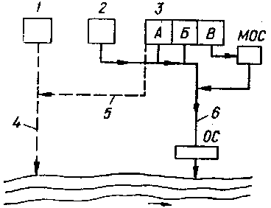
Рис. .1. схема раздельной системы канализации с местными очистными сооружениями.
1 – атмосферные сточные воды; 2 – бытовые сточные воды; 3 – производственные сточные воды; 4 – дождевая сеть; 5 – сеть условно чистых вод; 6 –бытовая и производственная сеть; А, Б, В – сеть.

Slide 8
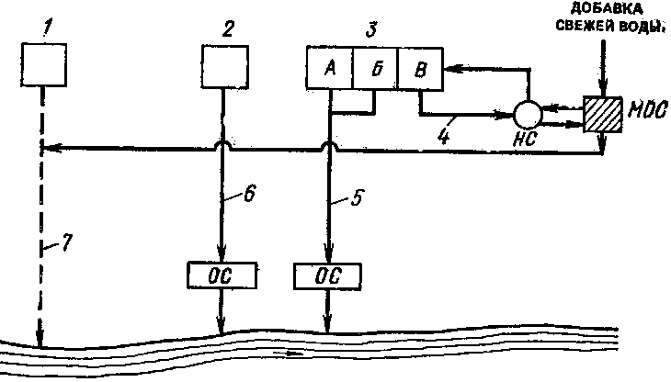
Раздельная очистка сточных вод обусловлена разными методами их очистки (рис. 2).
Рис 2. Схема полной раздельной системы канализации с использованием производственных сточных вод для оборотного водоснабжения
1 – атмосферные сточные воды; 2 – бытовые сточные воды; 3 – производственные сточные воды; 4 – сеть производственных сточных вод, используемых для оборотного водоснабжения; 5 – сеть загрязненных производственных вод; 6 – бытовая сеть; 7 – дождевая сеть; НС – насосная станция; МОС – местные очистные или охладительные сооружения.

Slide 9
Схема канализации состоит из следующих основных элементов: внутренних канализационных устройств зданий, наружной внутриквартальной (дворовой) канализационной сети, наружной уличной канализационной сети, насосных станций и напорных трубопроводов, очистных сооружений и устройств для выпуска очищенных сточных вод в водоем.

Slide 10
Внутренняя канализация
Внутренние канализационные устройства зданий со­стоят из санитарных приборов для приема загрязненных вод (моек, ванн, унитазов, устройств для приема промышленных стоков) и систем трубопроводов, отводящих эти воды за пределы здания. В зависимости от характера и степени загрязнения сточных вод создают раздельные системы внутренней канализации для бытовых, производственных и ливневых стоков или эти системы группируют и объединяют. Сети внутренней канализации сооружают из чугунных, стальных, асбестоцементных и пластмассовых труб. Трубы прокладывают открыто, крепя к стенам и потолкам, или скрыто в каналах, бороздах, в специальных санитарных блоках и кабинах. Подземную часть внутренних канализационных сетей выполняют с расчетным уклоном к наружным канализационным сетям и соединяют с ними путем устройства специальных приемных и смотровых колодцев.

Slide 11
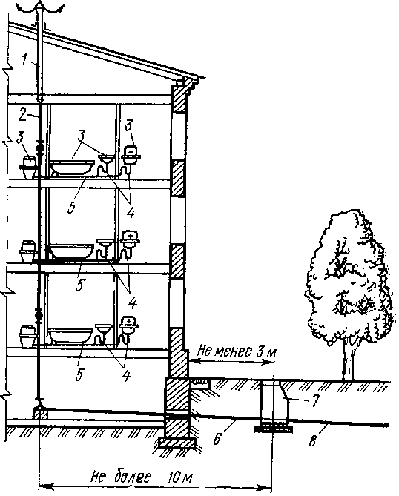
Рис.3. Схема внутренней канализации
Здания:
1 – вытяжная вентиляционная труба; 2 – стояк; 3 – приемник сточных вод; 4 - гидравлический затвор; 5 – отводные трубы; 6 - выпуск; 7 – смотровой канализационный колодец; 8 – дворовая сеть.

Slide 12
Канализационные стояки, к которым присоединены отводные линии с подключенными к ним приемниками сточных вод присоединяют к канализационным колодцам. Делается это с помощью выпусков-труб, соединяющих стояк с колодцем.
Канализационные стояки сверху сообщаются с атмосферой через вентиляционную трубу, представляющую собой продолжение стояка, выходящего за пределы кровли (рис 3). Через эти трубы происходит вентиляция всей канализационной сети.

Slide 13
Наружные канализационные сети
Уличная канализационная сеть представляет собой систему трубопроводов, принимающих сточные воды от внутриквартальных (дворовых) сетей и транспортирующих их к насосным станциям и очистным сооружениям. Уличные сети принимают также сточные воды от заводских сетей, проложенных на территории промышленного предприятия для приема сточных вод их цехов и зданий внутри предприятия. В некоторых случаях заводские сети присоединяют к специальной сети промышленной канализации.
Канализационные сети строят, в основном, самотечными. Для этого их прокладывают соответственно рельефу местности. Всю канализируемую территорию населенного места разделяют на бассейны канализования.
Бассейном канализования называют часть территории, ограниченную водоразделами.
Участки канализационной сети, собирающие сточные воды с одного или нескольких бассейнов канализования, называют коллекторами.

Slide 14
Коллекторы обычно прокладывают по пониженным участкам местности для обеспечения минимальной глубины прокладки присоединяемых к ним вышележащих участков уличной сети.
От глубины заложения трубопроводов существенно зависят стоимость и сроки строительства канализационной сети. В связи с этим ее назначают по возможности минимальной с учетом предохранения сточных вод в трубах от замерзания и защиты труб от механического повреждения. Температура сточных вод не опускается ни­же 7°С даже в самое холодное время года, поэтому канализационные трубопроводы можно прокладывать на глубине, меньшей глубины промерзания грунта. Глубину заложения трубопроводов определяют расчетом продольного профиля канализационной сети в зависимости от уклонов и минимальных скоростей движения сточной воды.
Для осмотра, промывки и прочистки от засорения канализационной сети на ней устраивают смотровые колодцы. Для приема атмосферных сточных вод с проездов применяют дождеприемники, представляющие собой круглые или прямоугольные в плане колодцы с металлической решеткой сверху.
Пересечение коллекторов с реками, оврагами, железными и автомобильными дорогами выполняют устройством дюкеров и эстакад.
Материалы, применяемые для устройства канализационной сети, должны быть прочными, водонепроницаемыми, устойчивыми против истирания и коррозии, гладкими (для уменьшения сопротивлений, возникающих при движении жидкостей), а также дешевыми. Этим требованиям удовлетворяют керамические, бетонные, железо­бетонные и асбестоцементные трубы.

Slide 15
Керамические трубы применяют для устройства без­напорных канализационных сетей. Их выпускают диаметром 150...600 мм, длиной 800, 1000 и 1200 мм с раструбом на одном конце. Герметичность стыка обеспечивается заполнением кольцевого зазора между стенками гладкого конца трубы и раструба примерно на половину его глубины смоленой пеньковой прядью или канатом. Остальная часть зазора заполняется асфальтовой мастикой, асбестоцементным или цементным раствором.
Бетонные и железобетонные трубы используются для устройства безнапорных канализационных сетей. Раструбные трубы изготовляют диаметром 200...2500 мм. Стыкуются они так же, как и керамические.
Асбестоцементные трубы как напорные, так и безнапорные изготовляют с гладкими концами диаметром 100...600 мм. Соединяют их с помощью цилиндрических муфт.
В последние годы для устройства самотечных трубо­проводов начали применять трубы из синтетических м­териалов (винипластовые, полиэтиленовые и др.).
Канализационные насосные станции устраивают при большой глубине заложения коллекторов для подъема стоков на более высокие отметки или перекачки их на очистные сооружения по напорным трубопроводам. Со­стоит насосная станция из машинного отделения, в ко­тором располагаются насосы, и приемного резервуара. Наиболее часто строятся насосные станции шахтного типа, круглые в плане, что обусловлено опускным способом производства строительных работ. Подземная часть насосных станций выполняется из бетона или железобетона, а надземная – из кирпича.
Перекачивают сточные воды к очистным сооружениям по напорным трубопроводам, которые выполняются, как правило, в две линии.

Slide 16
Очистные сооружения
Очистные сооружения предназначены для очистки и обеззараживания сточных вод и переработки их осад­ка. Способы очистки, состав и размеры очистных сооружений определяют расчетом в зависимости от характера и концентрации загрязнений сточных вод, мощности и самоочищающейся способности водоема, наличия на­селенных пунктов и промышленных предприятий ниже по течению реки, а также от назначения водоема (для водоснабжения, купания, рыбоводства).
Очистные сооружения должны располагаться ниже по течению реки от населенного пункта или промышленного предприятия. Благодаря этому исключается опасность загрязнения водоема в пределах канализуемого объекта.
После очистки сточные воды через специальные устройства, называемые выпусками, сбрасываются в водоем. Выпуск очищенных сточных вод в водоем должен обеспечивать хорошее смешение выпускаемой воды с водой водоема. В зависимости от формы участка реки и ее режима устраивают береговые или русловые выпуски. При сбросе очищенной жидкости в моря или водохранилища устраивают береговые или глубоководные выпуски.

Slide 17
Существуют различные способы очистки сточных вод: механическая, химическая, физико-химическая и биохимическая (или биологическая).
Механическую очистку применяют для удаления из сточных вод взвешенных частиц и частично загрязнений, находящихся в коллоидном состоянии. Для этой цели используют решетки, песколовки, отстойники, жироловки, нефтеловушки, маслоотделители, гидроциклоны, фильтры и другие сооружения. Решетки служат для улавливания крупных загрязнений (тряпья, бумаги и др.), песколовки – для улавливания нерастворимых минеральных примесей (песка, шлака, боя стекла и др.), отстойники — для очистки сточных вод от взвешенных частиц.
Под действием сил тяжести частицы, плотность кот­рых больше плотности воды, осаждаются на дно сооружения, образуя осадок. В то же время частицы, плотность которых меньше плотности воды (жиры, масла, нефть), всплывают на поверхность. Осадок и всплывшие загрязнения удаляют и направляют на обработку.

Slide 18
Химическая очистка заключается в выделении из сточных вод загрязнений путем проведения ре­акций между ними и вводимыми в воду реагентами. Химическая очистка применяется только для некоторых производственных сточных вод.
Биохимическая (биологическая) очистка заключается в окислении остающихся в воде после механической или химической очистки органических загрязнений с помощью микроорганизмов, способных в процессе своей жизнедеятельности осуществлять минерализацию органических веществ. Биохимическая очистка сточных вод может происходить в условиях, близких к естественным (поля орошения, поля фильтра­ции, биологические пруды), и в искусственно созданных условиях (биологические фильтры и аэротенки).
Аэротенком называется длинный железобетонный резервуар, в котором очищаемые сточные воды, смешанные с активным илом, медленно движутся и перемешиваются.
Поля фильтрации и поля орошения представляют собой специально подготовленные и спланированные земельные участки, которые периодически заливаются сточными водами. Образующаяся на частицах земли биологическая пленка, заселенная микроорганизмами, адсорбирует и минерализует органические вещества. Кислород, необходимый для жизнедеятельности микроорганизмов, проникает в почву из воздуха.

Slide 19
Очистка сточных вод на полях орошения и полях фильтрации происходит довольно медленно. Значительно интенсивнее осуществляется она на биологических фильтрах и аэротенках.
Распространенной схемой очистки бытовых сточных вод и смеси бытовых и производственных сточных вод является такая, при которой сточные воды подвергают механической и биохимической очистке на биологических фильтрах, а затем дезинфицируют.
Осадки, образующиеся в первичных отстойниках после механической очистки и во вторичных отстойниках после биохимической очистки, направляют в метантенки. Метантенк представляет собой герметический железобетонный цилиндрический резервуар с коническим дном и купольным покрытием, в котором происходит анаэробное сбраживание твердого осадка, сопровождаемое выделением хорошо горящего газа, который ис­пользуется на нужды очистной станции.
Осадки бытовых и большинства производственных сточных вод являются хорошим удобрением и используются в сельском хозяйстве.
В результате механической и биохимической очистки из сточных вод удаляется 91...98 % болезнетворных бактерий. Для удаления оставшихся бактерий очищенные сточные воды подвергают дезинфекции, которую можно осуществлять различными способами, Наибольшее распространение получил способ хлорирования, при кото­ром в очищаемую воду вводят хлорную известь и др.

Slide 20
Вопросы самоконтроля
На какие категории подразделяют сточные воды и какие их характеристики?
Как устроена канализация внутри здания? Нарисуйте схему и охарактеризуйте назначение их элементов.
Какие существуют разновидности наружной канализации и какими характерными особенностями они обладают?
Какие применяются способы очистки сточных вод и в чем их сущность?
В чем заключается сущность механического метода очистки сточных вод?
В чем сущность биологического метода очистки сточных вод?
Как проектируется наружная дворовая канализация?

Slide 21
Литература
1. Л.В. Погодина. Инженерные сети, инженерная подготовка и оборудование территорий и стройплощадок. - М.: Дашков и К^{о}, 2019.
2. И.А. Николаевская. Инженерные сети и оборудование территорий, зданий и стройплощадок. /Николаевская И.А., Горлопанова Л.А., Морозова Н.Ю./ - М.: Академия, 2021.

